Slide 1
Дигитална библиотека „Българска литературна критика“ финансиран от Фонд „Научни изследвания“

Slide 2
Дигитална библиотека „Българска литературна критика“
Дотук по проекта са реализирани и поместени в профилите на критиците и във форума на сайта повече от 123 000 дигитални копия на публикации и повече от 11 260 копия на архивни документи.
Те са качени на сайта на проекта bglitcritics.org

Slide 6
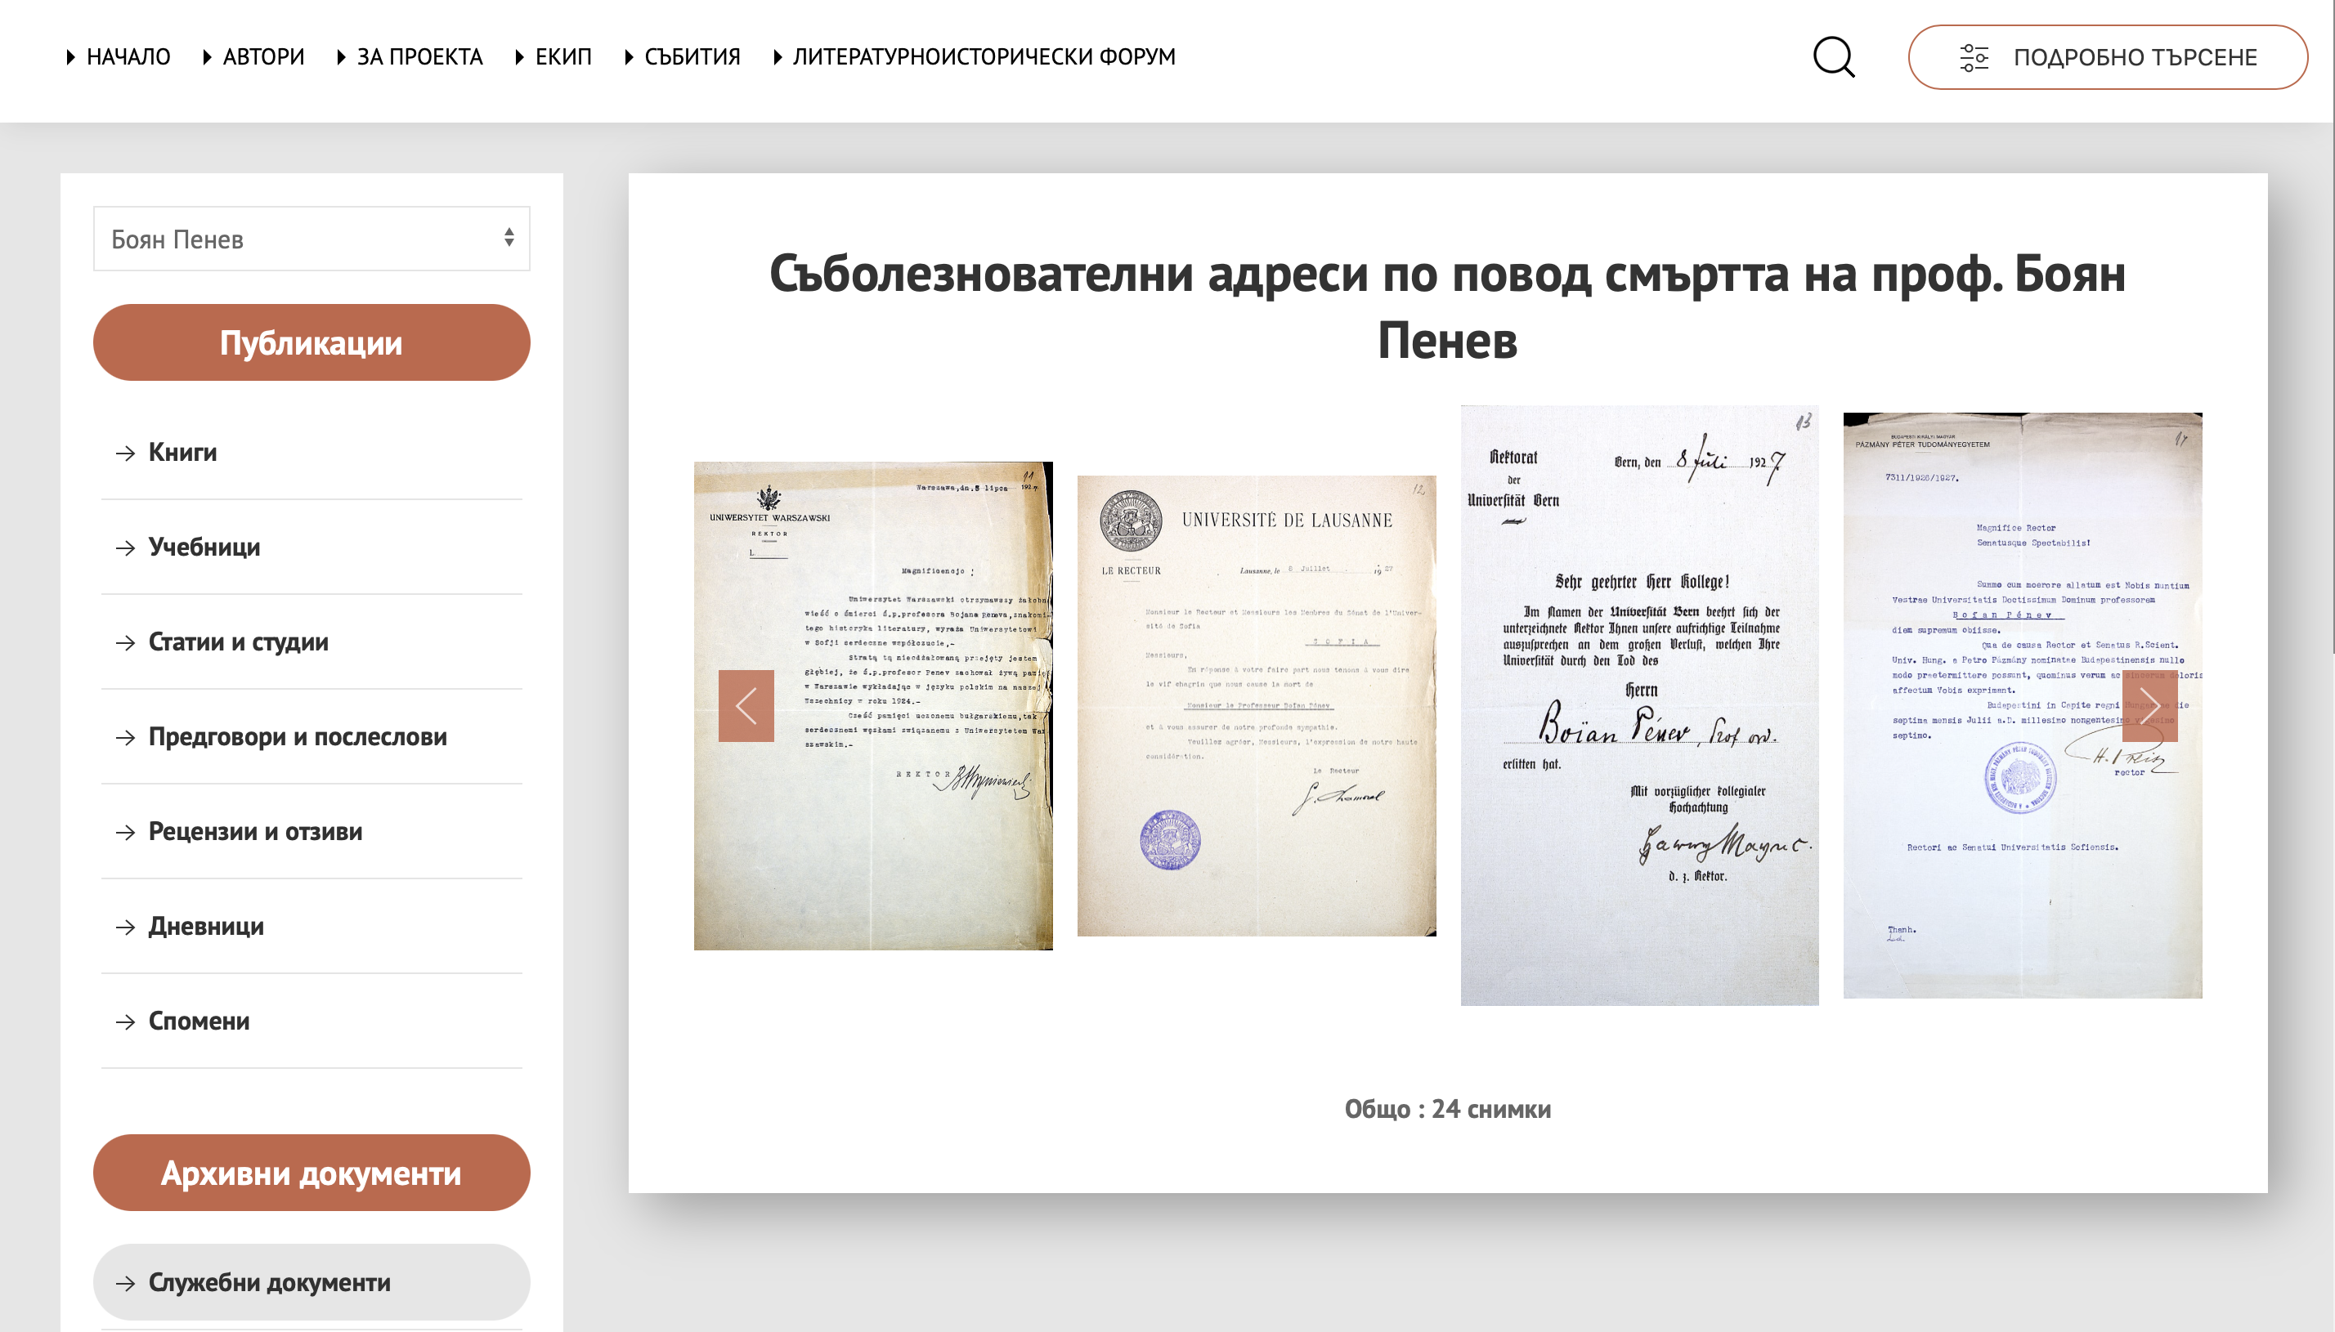

Slide 7
Научна конференция – първа част
На 17 и 18 октомври 2019 г. се проведе национална научна конференция „Интерпретации и контекстуализации в българската литературна критика“ – първа част, повод за която бяха кръглите годишнини на Александър Балабанов, Симеон Радев, Петко Росен, Минко Николов, Тончо Жечев. Програмата включи и Кръгла маса в памет на Тодор Абазов.

Slide 8
Сборник от Първа конференция
През август 2020 г. излезе от печат сборникът „Българската литературна критика – позиции и контексти“, който включи доклади от националната научна конференция „Интерпретации и контекстуализации в българската литературна критика“ – първа част
ISBN 978-619-7372-25-0

Slide 9
Първа лектория
На 11 октомври 2020 бе проведена първата лектория от работната програма на проекта „Дигитална библиотека „Българска литературна критика“, финансиран от ФНИ, с ученици от гимназиален етап на 91. Немска езикова гимназия „Проф. Константин Гълъбов“.

Slide 10
Първо издание на Национален младежки конкурс за литературнокритическо есе
В началото на ноември 2021 Институтът за литература при Българска академия на науките обяви първото издание на Националния младежки конкурс за литературнокритическо есе, насочен към ученици от гимназиален етап.

Slide 11
Първи сборник с есета
Всички есета, участвали в конкурса, бяха публикувани в електронен сборник:
Младите в литературната критика. Съставители Александра Антонова, Андриана Спасова, Елка Трайкова, Елена Борисова, Маринели Димитрова. София: ИЦ „Боян Пенев“, 2022
ISBN 978-619-7372-59-5.

Slide 12
Научна конференция – втора част
На 12 и 13 май 2022 г. се проведе националната научна конференция „Интерпретации и контекстуализации в българската литературна критика“ – втора част, която бе посветена на няколко кръгли годишнини: 140 г. от рождението на Боян Пенев, 130 г. от рождението на Васил Пундев, 120 г. от рождението на Георги Константинов, 130 г. от рождението на Константин Гълъбов, 140 г. от рождението на Спиридон Казанджиев. Конференцията включи и представяния на ученици от 9. клас на 91. НЕГ „Проф. Константин Гълъбов“ – София

Slide 13
Изложба
На 9 май 2022 г. в Централно фоайе на БАН бе подредена едноименната изложба по проект „Дигитална библиотека „Българска литературна критика“, която представи в 20 персонални постера творческо и архивно наследство на 20-те критици, включени в работната програма.
В периода септември 2022 – януари 2023 изложбата бе показана в Добрич, Велико Търново и Габрово.

Slide 14
Изложба

Slide 15
Втора лектория
На 9 юни 2022 бе проведена втората лектория от работната програма на проект „Дигитална библиотека „Българска литературна критика“ с ученици от 11. клас с профил „Хуманитарни науки“ на Национална Априловска гимназия – Габрово

Slide 16
Второ издание на Национален младежки конкурс за литературнокритическо есе
В началото на м. октомври 2022 Институтът за литература при Българска академия на науките обяви второто издание на Националния младежки конкурс за литературнокритическо есе, насочен към ученици от гимназиален етап.

Slide 17
Трета лектория
На 19 януари 2023 бе проведена третата лектория от работната програма на проект „Дигитална библиотека „Българска литературна критика“ с ученици от 11. клас с профил „Хуманитарни науки“ на Национална Априловска гимназия – Габрово

Slide 18
Сборник от Втора конференция
На 25 януари 2023 излезе от печат сборникът „Българската литературна критика – позиции и контексти. Втора част“, който включи доклади от националната научна конференция „Интерпретации и контекстуализации в българската литературна критика“ – втора част.
ISBN 978-619-7372-58-8

Slide 19
Втори сборник с есета
Всички есета, участвали във второто издание на конкурса, бяха публикувани в електронен сборник: Младите в литературната критика. Втора част. Съставители Александра Антонова, Андриана Спасова, Елка Трайкова, Елена Борисова, Маринели Димитрова. София: ИЦ „Боян Пенев“, 2023
ISBN 978-619-7372-61-8

